Slide 1
« Tarification du carbone : répercussions et possibilités »
Présentation à l’assemblée générale annuelle de la Fédération canadienne de l’agriculture
27 février 2019

Slide 2
Vue d’ensemble
À propos de nous
Introduction/le pont biologique
Possibilités éventuelles
Répercussions possibles

Slide 3
À propos de nous
Nous sommes une société d’experts-conseils en environnement qui travaille dans les secteurs de l’agriculture, de la bioénergie et de l’agroalimentaire
Nous aidons nos clients à naviguer dans le monde complexe et changeant de la durabilité
Nous sommes des experts dans l’élaboration de mesures et de solutions scientifiques pour améliorer l’acceptabilité sociale et la confiance du public
Vision : « durabilité générale »
Notes:
We want to see a world where growth and development are always sustainable, food suplly chains create as little environmental impact as possible and low carbon energy and management pathways are prevalent.

Slide 4
Viresco Solutions

Slide 5
Introduction

Slide 6
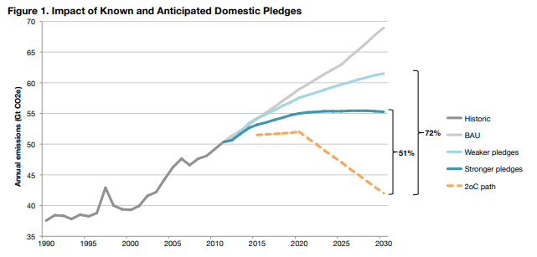
Problème : l’écart
Source : http://www.climateadvisers.com/mindthegap/

Slide 7
Et ensuite…
Voie modélisée à 1,5 °C
Diminution de ≈ 45 % des niveaux de CO₂ par rapport à 2010 d’ici 2030
Élimination complète : ≈2050
Voie modélisée à 2,0 °C
Diminution de ≈ 25 % des niveaux de CO₂ par rapport à 2010 d’ici 2030
Élimination complète : ≈ 2070
Voie pour les émissions autres que les émissions de CO₂ semblable dans les deux scénarios
(Source : Groupe d’experts intergouvernemental sur l’évolution du climat, déclaration à la une du Résumé à l’intention des décideurs)

Slide 8
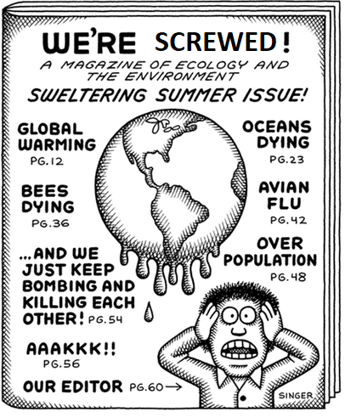
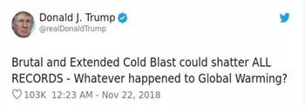
Réactions...
Source : Andy Singer

Slide 9
Source : Quantis, 2019

Slide 10
Le pont biologique
Le secteur de l’agriculture, des forêts et des autres utilisations de la terre (AFOLU) est responsable d’environ 25 % des émissions anthropiques mondiales de GES (Smith et coll., 2014)
Il faudra nourrir 9 milliards de personnes d’ici 2050
Concept : Transformer le secteur AFOLU du problème à la solution, tout en faisant la transition de l’énergie
Protection : conversion évitée (forêts, prairies, terres humides, etc.)
Gestion améliorée : engrais (gérance des nutriments 4B), bétail (efficacité de l’utilisation des aliments pour animaux, gestion du fumier), culture (culture sans travail du sol, cultures de couverture), etc.
Restauration : reboisement
Potentiel : 30 % et plus de la solution au cours des 10 à 15 prochaines années (Bronson et coll., 2017)
Notes:
Solutions that are available immediately
Net source to net sink
Status: Growing interest (e.g. Nature4Climate, Science Based Targets Initiative), but historically less interest and funding
Often cheaper cost per tonne
Co-benefits – biodiversity, water quality, etc.
“… combination of forestry and agriculture potentials from IPCC AR4 … for the AFOLU sector are estimated to be ~3 to ~7.2 Gt CO2eq/yr in 2030 at 20 and 100 USD/t CO2eq, respectively.”
Nature4Climate estimates 11 gigatones/year

Slide 11
Tarification du carbone — possibilités éventuelles

Slide 12
Différentes structures de tarification du carbone
Marchés de la conformité | Marchés volontaires | « Insetting »/chaînes d’approvisionnement
Créés par des règlements et des lois au niveau national ou infranational (p. ex., Alberta, Colombie-Britannique, Québec, Californie) Acheteurs : les grands émetteurs sont tenus par la loi de réduire leurs émissions Prix : 15 $ à 50 $ Risques : incertitude stratégique, invalidation | Habituellement gérés au moyen d’un registre de tiers (p. ex., Climate Action Reserve, Verra [norme VCS], Gold Standard, etc.) Acheteurs : particulier, entreprise, organisme sans but lucratif, municipalité, service public, etc. qui réduit volontairement les émissions Prix : 1 $ à 45 $ et plus Risques : trouver des acheteurs, incertitude des prix | Un investissement dans une activité de réduction des émissions au sein de la chaîne d’approvisionnement d’une entreprise. La réduction des émissions (c.-à-d. « inset ») peut être réclamée par l’entreprise qui parraine l’activité. (Gold Standard, cadre de comptabilisation et d’intégration de la compensation carbone)
Contraintes du marché

Slide 13
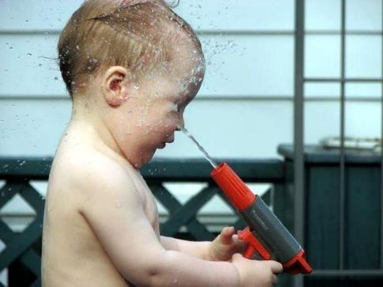
Cadre de tarification du carbone de l’Alberta — les 10 premières années et plus
« Ce que nous devons apprendre à faire, nous l’apprenons en le faisant »
– Aristote
Une série de premières :
Système de crédits de base à l’échelle de l’économie avec système hybride de crédits compensatoires
Fondé sur les normes ISO 14064/14065
Plus de 30 protocoles/méthodologies
Plus de 145 projets de compensation pour plus de 40 Mt de réductions enregistrées
Fonds technologique (investissement de plus de 500 M$)
Terrain d’essai pour d’autres systèmes : Australie, Pologne, Californie, États-Unis, Brésil, Corée, Chine, Colombie-Britannique, Ontario, Québec
Notes:
Offsets at Scale from Agriculture:
Over 17 Million tonnes of CO₂e reduced
Over $200 million cash injection
First jurisdiction to demonstrate soil carbon at scale; need for aggregation

Slide 14
Protocoles agricoles de l’Alberta
Compostage aérobie
Réduction des émissions d’oxyde nitreux dans l’agriculture (4B)
Décomposition anaérobique des matières agricoles
Production et utilisation du biocarburant
Culture de conservation
Réduction des émissions des bovins laitiers (récemment adapté au Kenya)
Projets d’efficacité énergétique
Récolte des bovins de boucherie à un âge moins avancé
Réduction des émissions de gaz à effet de serre provenant des bovins gras
Sélection des marqueurs de faible prise alimentaire résiduelle chez les bovins de boucherie
Réduction de plus de 20 millions de tonnes d’équivalent CO₂ et injection de plus de 200 millions de dollars!

Slide 15
Étude de cas — gestion des engrais
La plateforme de gérance des nutriments 4B est une innovation canadienne et a été intégrée dans un protocole de compensation de carbone appelé Protocole de réduction des émissions d’oxyde nitreux (PREON)
La plateforme 4B a été reconnue par l’Organisation des Nations Unies (ONU) et diverses stratégies nationales et du secteur privé
Le PREON génère des crédits de carbone pour :
Les pratiques de gestion bénéfiques 4B — bonne dose, bon moment, bon endroit, bonne source (4R Nutrient Stewardship^{MC})
Gérer l’azote appliqué de façon plus globale pour réduire les émissions de N₂O
Utilisation de carburant — réduction des exceptions
Donne 3 options de mise en œuvre : de base, modérée, avancée
Des projets sont en cours d’élaboration dans le cadre du Système de compensation fondé sur la conformité de l’Alberta; Stratégie pancanadienne du PREON
Expansion mondiale
Protocole : https://open.alberta.ca/publications/9781460125502

Slide 16
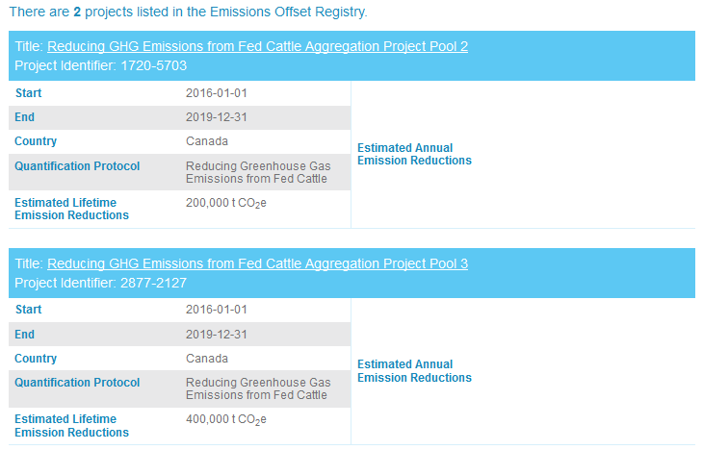
Étude de cas — Beef carbon (empreinte carbone du bœuf)
Protocole sur les bovins gras — premier protocole visant l’empreinte carbone du bœuf dans le monde
Quantifie les réductions entériques et du fumier associées aux pratiques qui augmentent l’efficacité de l’utilisation des aliments pour animaux (p. ex., bêta agonistes, améliorations génétiques, modifications des aliments, etc.);
Projet de la vache propre — DSM a élaboré une solution (d’alimentation) qui réduit d’au moins 30 % les émissions de méthane entérique provenant des bovins et des vaches.

Slide 17
Protocoles supplémentaires en cours d’élaboration
Conversion évitée des prairies
Stockage et séquestration du carbone dans le sol, du maintien des prairies et de la non-conversion aux terres cultivées
Conversion évitée des tourbières
Maintien du carbone stocké dans les tourbières boréales au moyen du remplacement des fibres de tourbe extraites par du fumier laitier digéré
Gestion des prairies
Pratiques de gestion exemplaires (PGE) pour les parcours naturels afin d’améliorer la séquestration du sol
Gestion fondée sur des mesures plutôt que sur la pratique
Notes:
Avoided conversion of peatlands
New approach for biological sector – replacement of peat fiber with fiber from digested dairy manure
Replacement concept is analogous to the replacement of energy produced by fossil fuels with energy from renewable sources.
Utilising Tier 2 emission factors and data from Canada’s NIR – linking emissions per unit area time to amount of replacement product used
Functional unit is weight or volume of replacement product sold
Grazing and Forage Management
Grazing and forage management practices - highly variable, multiple paddocks, different plant species/productivity and highly adaptable depending on weather, pasture condition, alternate feeding opportunities, herd size and characteristics, prices, manager’s goals, etc
Setting practice-based (intervention) quantification is elusive
After 8 years of trying - measurement of the outcomes of improved forage and grazing management practices is where we need to go

Slide 18
Facteurs du marché — chaînes d’approvisionnement
Favorisent l’établissement de cibles de réduction des émissions conformes au niveau de décarbonisation requis pour maintenir les augmentations de la température mondiale à des niveaux inférieurs à 2 ^{O}C par rapport aux niveaux préindustriels
Sociétés agroalimentaires qui ont des cibles fondées sur des données scientifiques
Collaboration entre :
Notes:
For financial institutions, car manufacturers and most oil and gas companies, sector-specific science-based methodologies are not fully available yet, meaning the SBTi cannot officially validate their targets. For oil and gas companies, if their targets are aligned with the Absolute contraction method, then their targets can be validated by the SBTi. Car manufacturers can also refer to the transport project to officially validate their targets.
The new target validation service will cost USD 5000, which includes up to two target assessments (companies can choose between one preliminary and one official, or two official validations). Subsequent resubmissions under the new service would cost USD 2500 per submission. Note that resubmissions will only include one target assessment (preliminary or official). The resubmission price is available to companies that have submitted at least once using the new target validation service and/or to companies that were approved through a preliminary* validation under the current service.
Free service available until end of 2018
Many global organizations are clearing the way for private sector investment to flow into working agricultural landscapes to enable Natural Climate Solutions (NCS)
Gold Standard, Science Based Target Initiative, Nature 4 Climate* – WWF, CDP, TNC, CI, UNDP, WBCSD, WRI, UN Global Compact, WMB
WBCSD – Climate and Energy Group - ‘Scaling up Investment in NCS’ – overcome Demand side barriers
Will drive investment, but need solid, science-based metrics to feel confident in investing
Shell Global – Nature-Based Solutions Initiative, Native Energy, The Nature Conservancy (NatureVest)

Slide 19
« Insetting » des chaînes d’approvisionnement en 2018 — faciliter l’investissement
Premier groupe de travail intégré (octobre 2018) - Mars, Danone, General Mills, Cargill, Barry Callebaut, Ben&Jerry’s, McDonald, Chanel et L’Oréal

Slide 20
Cool Farm Tool
Largement utilisé par les entreprises agroalimentaires mondiales pour trouver des produits durables
Mesures multiples : eau, carbone, biodiversité, économie
En cours d’adaptation en Amérique du Nord (en commençant par la gestion du bœuf et des éléments nutritifs)
Objectif : trouver les paramètres de durabilité dans les chaînes d’approvisionnement
Une initiative de McDonald, Alberta Beef, l’Institut canadien des engrais, Beef InfoXchange System, des organisations non gouvernementales de l’environnement et d’autres encore

Slide 21
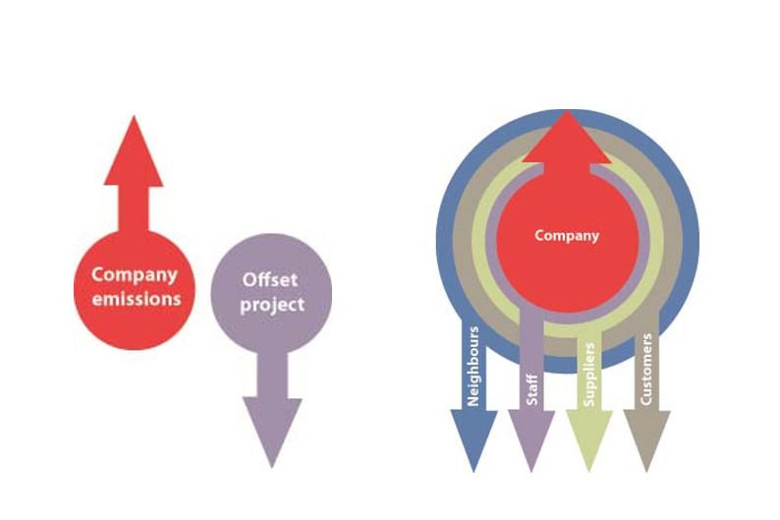
Projet de comptabilisation et d’intégration de la compensation carbone
Objet : Créer un cadre pour « l’insetting » du carbone qui intègre les progrès récents en agriculture de précision et en imagerie satellitaire (mise à l’essai pour les pratiques suivantes : cultures de couverture, travail réduit du sol, gestion avancée des nutriments)
Partenaires :
Bayer
US National Corn Growers
Soil Health Partnership
AgSolver
Applied Geosolutions
DNDC-ART
Climate Smart Group
CropGrowers
Financement : USDA CIG/Bayer
Compensation versus insetting
Source : Tipper et coll. (2009). « Is ‘Insetting’ the New ‘Offsetting’? »

Slide 22
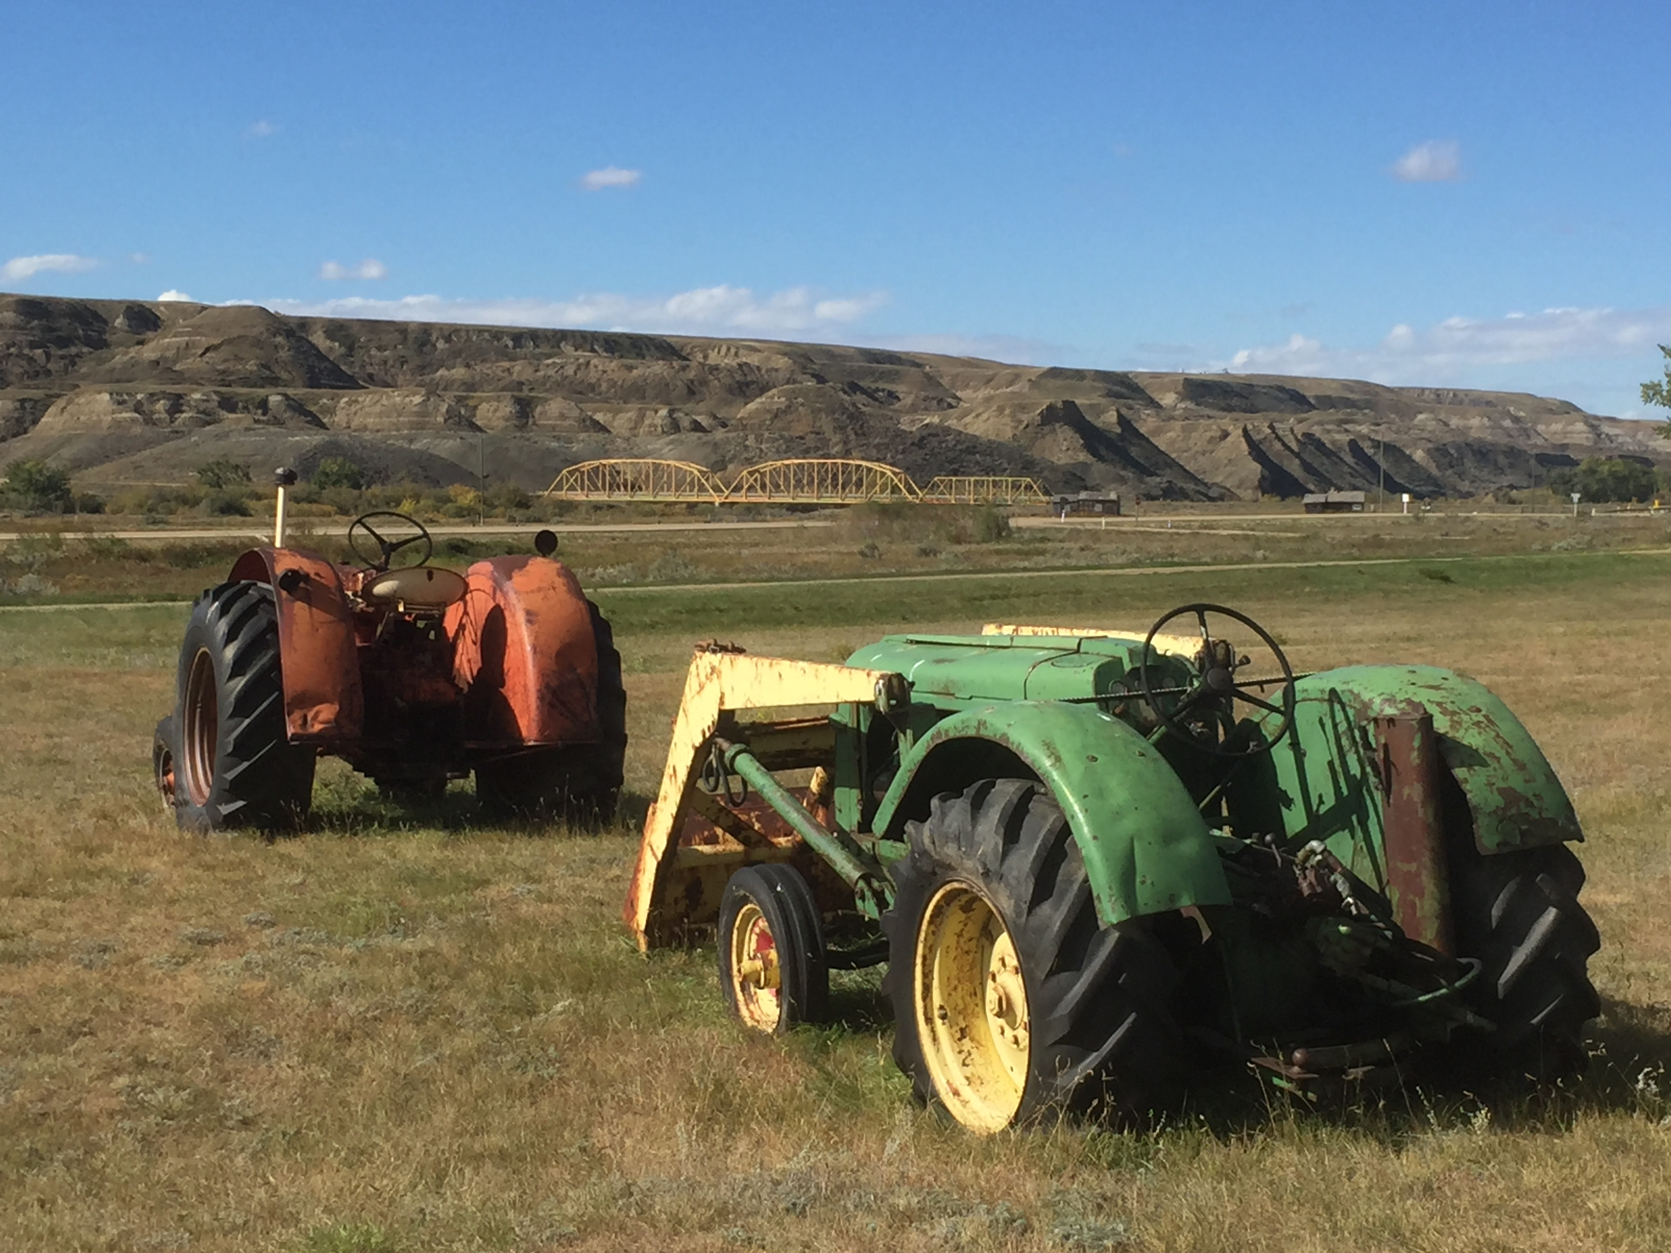
Tarification du carbone — les défis

Slide 23
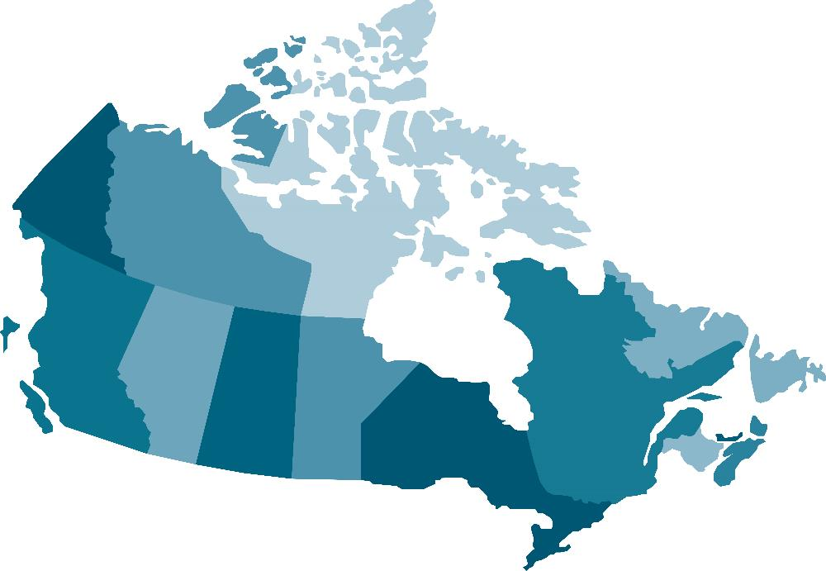
La mosaïque pancanadienne ;-)
comprend : Cadre d’harmonisation des crédits compensatoires du Cadre pancanadien
ALBERTA
SEQE et STFR de référence (EPC, crédits compensatoires) — 30 $/tonne
Plafond de sables bitumineux (100 Mt)
Élimination progressive du charbon — 2030
30 % d’énergie renouvelable
Redevance sur le carbone (combustibles)
2018 - 30 $/t
QUÉBEC
WCI – lien avec la California
Plafond et échange
Grands émetteurs finaux, importations d’électricité, distributeurs de carburant
D’ici 2030 :
Consommation de pétrole de 40 % inférieure à 2013
Compensation
Produits renouvelables — 25 % de plus qu’en 2013
COLOMBIE-BRITANNIQUE
Compensation (GNC)
SEQE de référence (GNL, charbon, nouveaux venus?)
Taxe sur le carbone (combustibles)
30 $/t — congelé
MANITOBA
Système d’allocations fondées sur la production (OBA)?
25 $/tonne redevance C
Compensation
*
HYBRIDE TAXE-COMMERCE
Plafond et échange
SASKATCHEWAN
Modèle de STFR pour les secteurs
Compensation
Transferts de technologie
Entente d’équivalence de charbon
ONTARIO
Plan conçu en Ontario
Plafond et échange? Filet de sécurité?
Compensation
TERRE-NEUVE-ET-LABRADOR
« Taxe sur le carbone » (sur l’essence)
Modèle SGER de l’Alb. (>25 kt à terre)
(Le prix n’est pas encore indiqué)
Compensation

Slide 24
Défis agricoles — risque, coût et échelle
Les projets agricoles ne sont pas mesurés — risque/coût
Recours à la modélisation et aux estimations — bon, mais à risque
Chaque ferme a de petites réductions d’émissions/diffusion dans le paysage — coût (regroupement des besoins)
La séquestration du sol n’est pas permanente — risque (100 ans et plus?)
Le flux de revenus est petit – échelle/coût
Les activités peuvent changer — risque (fuite)
L’additionnalité peut être difficile à atteindre (nécessite une analyse plus poussée des obstacles avec des experts)

Slide 25
Merci!
Candace Vinke
Directeur du développement durable
Viresco Solutions
candace@virescosolutions.com
+1-403-926-2902

